Slide 1
Esercitazione 1
Architettura dei sistemi di elaborazione
andrea.bonifati@students.uniroma2.eu

Slide 2
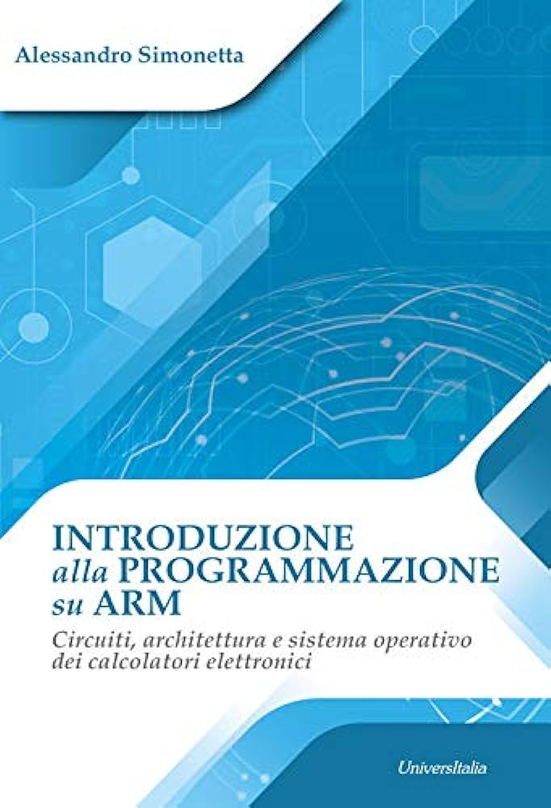
Testo di riferimento
Capitoli:
Sistemi di numerazioni ed algebra di Boole.
Sistemi digitali e codifica.
Architettura ARM.
Programmazione in ARM.

Slide 3

Sistemi di numerazione ed algebra di Boole

Slide 4
Sistemi di numerazione
Sistema di numerazione binario
Sistemi di numerazione esadecimale ed ottale
Algebra di Boole
Operatori logici e le loro proprietà
Espressioni booleane
Equivalenze ed operatori universali
Trasformazioni nel dominio di Boole
Mappe di Karnaugh

Slide 5
Sistemi di numerazione
I sistemi di numerazione permettono di rappresentare i numeri e le operazioni tra di essi.
Un sistema numerico è un linguaggio per scrivere numeri, composto da:
Alfabeto: Un insieme di simboli
Sintassi: Regole per comporre sequenze valide di numeri
Semantica: Regole per dedurne il significato.

Slide 6
I primi sistemi di numerazione erano non posizionali e di tipo additivo:
Le cifre avevano sempre lo stesso valore indipendentemente dalla posizione occupata.
Il valore del numero si calcolava sommando o sottraendo le cifre adiacenti secondo un preciso algoritmo.
Queste tipologie di sistemi di numerazione presentavano due svantaggi:
Non riuscivano a rappresentare tutti i numeri, e una volta giunti al limite di rappresentazione, richiedevano l'utilizzo di nuovi simboli.
Le operazioni di somma, sottrazione, moltiplicazione e divisione non erano semplici

Slide 7
Il sistema di numerazione decimale, utilizzato comunemente per rappresentare i numeri, è un sistema posizionale a base dieci:
Sistema posizionale: ogni cifra assume un valore diverso a seconda della posizione che occupa
L'alfabeto dei simboli sono le prime dieci cifre {0,1,…,9}
In un sistema posizionale, la base rappresenta il numero di simboli dell'alfabeto. Se la base di un sistema posizionale è B, si utilizzeranno le cifre da 0 a B-1 per comporre qualsiasi numero.
Qualsiasi sequenza numerica espressa in base B utilizzerà i simboli dell'alfabeto, cioè le cifre {0,1,…,B-1}, ed il loro contributo dipenderà dalla cifra stessa e dalla sua posizione nella sequenza numerica.

Slide 8
Il peso di una cifra nel numero è determinato in relazione alla cifra ed alla sua posizione all'interno del numero.
Si considera come posizione iniziale quella della cifra più a destra, iniziando a contare da 0.
Una cifra x in posizione k di un numero espresso in base B è pari a B^{k} , mentre il suo contributo totale al numero rappresentato è xB^{k}
Inserire tabella 1 pagina 6
Il valore del numero, indipendentemente dalla base, è esprimibile nella sua forma polinomiale
n-1
Σ
N₁₀ =
x_{k} B^{k}
= x₀B⁰ + x₁B¹ + … + x_{n-1} B^{n-1}
k= 0

Slide 9
Esempio
N = 2024 in base 10
3
Σ
(2024)₁₀ =
x_{k} B^{k}
= 2⋅1000 + 0⋅100 + 2⋅10 + 4⋅1 = 2000 + 20 + 4 = 2024
k= 0
Inserire tabella 1.1 pag 7

Slide 10
Il sistema di numerazione binario
Alfabeto: {0,1}
Base: |{0,1}|=2
Una variabile che assume due soli valori è detta bit (Binary digIt).
Dato un numero binario ad n cifre, per trasformarlo in decimale occorre sommare le potenze di due che hanno il corrispondente bit x_{k} ad 1.
n-1
Σ
N₁₀ =
x_{k} 2^{k}
k= 0
Esempio (Da binario a decimale)
5
Σ
x_{k} 2^{k}
= 1⋅2⁵+ 1⋅2⁴ + 1⋅2³ + 1⋅2² + 1⋅2¹ + 0⋅2⁰ = (62)₁₀
(111110)₂ =
k= 0

Slide 11
Il sistema di numerazione binario
Per convertire un numero da decimale in qualsiasi base si può fare riferimento alla forma polinomiale di tale numero,
esprimendolo come segue
n-1
Σ
N₁₀ =
x_{k} B^{k}
= x₀ +B(x₁+B(x₂+B( … B(x_{n-2} +B(x_{n-1} +Bx_{n})))))
k= 0

Slide 12
Esempio
2
62
2
31
0
2
15
2
1
7
2
1
3
2
1
1
0
1
1
(62)₁₀
(111110)₂
=

Slide 13
Il sistema di numerazione binario
Esiste un algoritmo più efficiente per trasformare un numero decimale in binario, che si basa sulla nozione di parità di un numero. Si costruisce una tabella a due colonne, inserendo inizialmente nella prima posizione a sinistra il numero da trasformare. Ad ogni passaggio si verifica la parità del numero:
Se è pari, si scrive 0 alla sua destra, e si riporta nella successiva riga della prima colonna la sua metà
Se è dispari, si scrive 1 alla sua destra e si riporta nella successiva riga della prima colonna la metà del numero decrementato di uno (che ovviamente è un numero pari)
Il processo termina quando nei valori decimali si arriva a 0.
62
0
31
1
(62)₁₀
(111110)₂
=
15
1
7
1
3
1
1
1

Slide 14
Sistemi di numerazione esadecimale ed ottale
Alfabeto del sistema di numerazione ottale: {0,1,2,…,7}
Alfabeto del sistema di numerazione esadecimale: {0,1,…,9,A,B,C,D,E,F}
Nei sistemi di numerazione posizionali che hanno come basi delle potenze di una medesima radice accade che il rapporto tra gli esponenti è lo stesso di quello che sussiste tra le cifre dei numeri che originano.
Ad una cifra esadecimale corrispondono quattro bit nel sistema binario, essendo 4 radice in base 2 di 16.
Ad una cifra in ottale corrispondono tre bit nel sistema binario, essendo 3 radice in base 2 di 8.
Per trasformare un numero binario in esadecimale si divide il numero in gruppi di quattro bit, partendo dalla cifra meno significativa, e aggiungendo tanti zeri nelle posizioni più significative quanti ne servono a completare i quattro bit. Successivamente si sommano le prime 4 potenze di due aventi corrispondente bit ad uno.

Slide 15
Esempio
Scrivere (111110)₂ in base esadecimale H.
0 0 1 1 1 1 1 0
2³ ⋅0 + 2² ⋅0 + 2¹ ⋅1 + 2⁰ ⋅1 = 3
2³ ⋅1 + 2² ⋅1 + 2¹ ⋅1 + 2⁰ ⋅0 = E
(111110)₂ = (3E)_{H}

Slide 16
Sistemi di numerazione esadecimale ed ottale
La trasformazione da esadecimale a binario si effettua applicando lo stesso algoritmo in modo inverso
Esempio:
Scrivere (5D7A)_{H} in binario
5
D
7
A
2² + 2⁰
0101
Si analizzano separatamente le cifre esadecimali
Si codificano in modo unico con i pesi {8,4,2,1}
2³ + 2² + 2⁰
1101
2² + 2¹ + 2⁰
0111
2³ + 2¹
1010
(5D7A)_{H} = (0101110101111010)₂

Slide 17
Sistemi di numerazione esadecimale ed ottale
Proprietà analoghe per il sistema di numerazione ottale. Una cifra ottale corrisponde a 3 bit.
Esempio:
Scrivere (1111110)₂ in ottale
0 0 1 1 1 1 1 1 0
2² ⋅0 + 2¹ ⋅0 + 2⁰ ⋅1 = 1
2² ⋅1 + 2¹ ⋅1 + 2⁰ ⋅0 = 6
2² ⋅1 + 2¹ ⋅1 + 2⁰ ⋅1 = 7
(1111110)₂ = (176)₈

Slide 18
Estratto esercizio 2 – Pagina 34
Trasformare in binario, decimale ed esadecimale il numero ottale (23)₈
Binario:
2 010
3 011
2¹
(10011)₂
2¹ + 2⁰

Slide 19
Estratto esercizio 2 – Pagina 34
Trasformare in binario, decimale ed esadecimale il numero ottale (23)₈
Decimale:
(23)₈ = 2⋅8¹ + 3⋅8⁰ = 16+3 = (19)₁₀
B = 8
n-1
Σ
x_{k} B^{k}
= x₀B⁰ + x₁B¹ + … + x_{n-1} B^{n-1}
k= 0

Slide 20
Estratto esercizio 2 – Pagina 34
Trasformare in binario, decimale ed esadecimale il numero ottale (23)₈
Esadecimale:
Si passa dal binario
0
0
0
1
0
0
1
1
2⁰
Binario:
2 010
3 011
1
2¹
(23)₈ = (13)_{H}
2¹ + 2⁰
2¹ + 2⁰
3

Slide 21
Estratto esercizio 4 – Pagina 34​
​
Trasformare in binario, decimale ed ottale il numero esadecimale (FEAD)_{H}
Binario:
F 1111
E 1110
A 1010
D 1101
2³ + 2² + 2¹ + 2⁰
2³ + 2² + 2¹
(1111111010101101)₂
2³ + 2¹
2³ + 2² + 2⁰

Slide 22
Estratto esercizio 4 – Pagina 34​
​
Trasformare in binario, decimale ed ottale il numero esadecimale (FEAD)_{H}
Decimale:
n-1
Σ
= x₀B⁰ + x₁B¹ + … + x_{n-1} B^{n-1}
x_{k} B^{k}
k= 0
B = 16
(FEAD)_{H} = 15⋅16³ +14⋅16² + 10⋅16¹ + 13⋅16⁰ =
= 61440 + 3584 + 160 + 13 = (65197)₁₀

Slide 23
Estratto esercizio 4 – Pagina 34​
​
Trasformare in binario, decimale ed ottale il numero esadecimale (FEAD)_{H}
Ottale: Si passa dal binario
001 111 111 010 101 101
2²
+
2¹
+
2⁰
2²
+
2¹
+
2⁰
2¹
2²
+
2⁰
2²
+
2⁰
2⁰
1
7
7
2
5
5

Slide 24
Algebra di Boole
L'algebra di Boole è un'algebra astratta che utilizza come dominio quello costituito dai soli valori 1=Vero e 0=falso, detti valori di verità.
Una variabile booleana può quindi assumere solamente uno di questi due valori.
Costituisce il modello matematico utilizzabile in molteplici contesti e applicazioni:
Linguaggi di programmazione
Teoria degli insiemi
Calcolo della probabilità
Crittografia
Architetture dei calcolatori
L'ambito principale oggetto di studio in questo corso è il livello logico digitale di un'architettura di calcolatore.
Le porte logiche sono circuiti elettronici digitali che realizzano le operazioni booleane, e costituiscono gli elementi di base dai quali è possibile costruire circuiti sempre più complessi, fino a definire una completa architettura di un calcolatore.

Slide 25
Macchine combinatorie
Macchina astratta combinatoria: macchina rappresentata attraverso una scatola nera, ossia, è possibile osservare il suo comportamento solo attraverso le sue interazioni con il mondo esterno. Non si può quindi ispezionare il suo interno.
Genericamente, una macchina astratta combinatoria può avere n ingressi ed m uscite, tutte di tipo booleano.
I₁
I₂
.
.
.
I_{n}
U₁
U₂
.
.
.
U_{m}

Slide 26
Macchine combinatorie
Le macchine combinatorie sono stateless, ossia, il valore delle uscite (U_{j}) è in funzione dei soli ingressi (I₁,…,I_{n}).
Per le macchine sequenziali, invece, l'uscita dipende sia dagli ingressi che dallo stato (S) in cui si trova la macchina.
U_{j} = f_{j}(I₁,…,I_{n})
U_{j} = f_{j}(I₁,…,I_{n} ,S)

Slide 27
La tavola di verità permette di esplorare tutte le possibili combinazioni degli ingressi e di rappresentare il comportamento
delle uscite in corrispondenza delle combinazioni degli ingressi
n input, 1 output
k=2^{n} possibili combinazioni distinte per le variabili in ingresso
2^{k} possibili funzioni in input
I₁
I₂
.
.
.
I_{n}
Funzione
n-aria
2^{n}
U

Slide 28
Si vogliono individuare delle funzioni logiche in grado di rappresentare qualsiasi funzione logica indipendentemente dall'arità della funzione
Esempio: Funzioni unarie, n=1
I
U
Combinazioni distinte in ingresso: k=2^{n}=2
Possibili funzioni: 2^{k}=4
La tavola di verità contiene tutte le possibili funzioni definibili a partire da due variabili
Inserire qui tabella 1.3 pp 13

Slide 29
Esempio: funzioni binarie
Inserire tabella 1.4 pp 14

Slide 30
Operatori logici
Negazione (NOT):
Il risultato è 1 se l'operando in input è 0, mentre il risultato è 0 se l'operando in input è 1.
Proprietà: Eliminazione di un numero pari di negazioni A = A
Congiunzione logica (AND):
Il risultato è 1 se e solo se tutti gli operandi sono 1. Specularmente, il risultato è 0 se esiste almeno un operando al valore 0.
Proprietà:
Idempotenza A⋅A=A
Commutativa A⋅B=B⋅A
Associativa A⋅(B⋅C) = (A⋅B)⋅C
Elemento neutro 1⋅A = A
Elemento assorbente 0⋅A=0
Complementi A⋅A = 0

Slide 31
Operatori logici
Disgiunzione logica (OR):​
Il risultato è 1 se e solo se almeno un operando è 1. Specularmente, il valore è 0 se e solo se tutti gli operandi sono 0.​
​Proprietà:
Idempotenza A+A=A
Commutativa A+B=B+A
Associativa A+(B+C) = (A+B)+C
Elemento neutro 0+A = A
Elemento assorbente 1⋅A=1
Complementi A⋅A = 1
​
​
​

Slide 32
Operatori logici
Disgiunzione logica esclusiva (XOR o EXOR):
Il risultato è 1 se e solo se un numero dispari di operandi valgono 1. Specularmente, il risultato è 0 se e solo se un numero pari di operandi valgono 1
Proprietà: Conversione A B = A⋅B + A⋅B
Altre proprietà tra gli operatori:
Distributiva di AND rispetto ad OR A⋅(B+C) = A⋅B + A⋅C
Distributiva di OR rispetto ad AND A+(B⋅C) = (A+B)⋅(A+C)
Primo teorema dell'assorbimento A⋅(A+B) = A A+A⋅B=A
Secondo teorema dell'assorbimento A⋅(A+B)=A⋅B A+A⋅B=A+B
Teorema di De Morgan A+B=A⋅B A⋅B=A+B

Slide 33
Le proprietà appena enunciate possono essere tutte dimostrate mediante tavola di verità o algebricamente
Esempio:
A⋅(A+B) = A
Inserire tavola verità pp 17

Slide 34
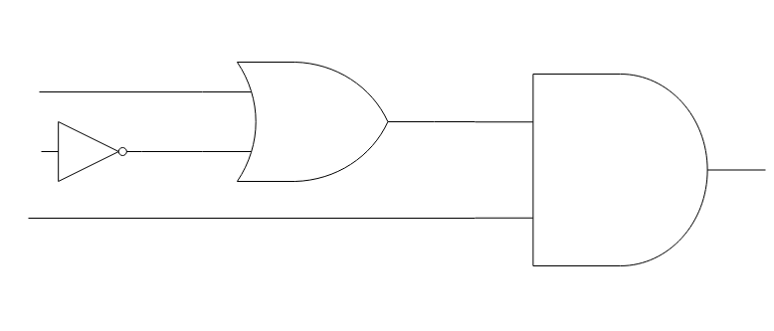
Espressioni booleane
Esistono diverse notazioni per esprimere le funzioni booleane:
Notazione algebrica, ad esempio: Y = (A+B)⋅C
Notazione logica, ad esempio : Y = (A ∨¬B)∧C
Rappresentazione grafica mediante circuito, ad esempio:
A
B
C

Slide 35
Inserire schema circuiti digitali e relative notazioni
Tabella 1.5 pp 19

Slide 36
Espressioni booleane
Esistono delle regole di precedenza tra gli operatori
NOT ha la maggior priorità rispetto a tutti gli altri.
Di seguito vengono rispettivamente AND ed OR.
Esempio: A B+C
Si calcolano, in ordine:
B+C = X
B+C = X = Y
A⋅ B+C = A⋅Y
⋅

Slide 37
Definizione di nuove funzioni
E' possibile descrivere completamente qualsiasi funzione, in termini delle variabili in ingresso, attraverso un'espressione logica.
Esistono due approcci, complementari e duali.
Forma canonica disgiuntiva:
A= E⋅P⋅W + E⋅P⋅W + E⋅P⋅W
2. Forma canonica congiuntiva:
A = (E+P+W)⋅(E+P+W)⋅(E+P+W)⋅(E+P+W)⋅(E+P+W)
Inserire tavola verità pp 21

Slide 38
Estratto esercizio 1 pagina 35
Scrivere la tabella di verità che contiene la valutazione della seguente espressione logica
G(A,B) = A + B + AB + A+B
2 variabili 4 possibili interpretazioni
A B
0 0
0 1
1 0
1 1

Slide 39
Per (A,B) = (0,0)
G(A,B) = A + B + AB + A+B = 0 + 0 + 00 + 0+0 = 1 + 0 + 01 + 0+1 = 1 + 0 + 0 + 1 = 1+0+0+0 = 1
Per (A,B) = (0,1)
G(A,B) = A + B + AB + A+B = 0 + 1 + 01 + 0+1 = 1 + 1 + 0 + 1 = 1
Per (A,B) = (1,0)
G(A,B) = A + B + AB + A+B = 1 + 0 + 10 + 1+0 = 0 + 0 + 1 + 0 = 1
Per (A,A) = (1,1)
G(A,B) = A + B + AB + A+B = 1 + 1 + 11 + 1 + 1 = 0 + 1 + 0 + 0 = 1
A B G
0 0 1
0 1 1
1 0 1
1 1 1

Slide 40
Estratto esercizio 2 pagina 35.
Scrivere la tabella di verità che contiene la valutazione della seguente espressione logica
L(A,B,C) = (A+B) (A+B) (A+B+C)
Per (A,B,C)=(0,0,0): (0+1)(0+0)(1+0+0) = 0
Per (A,B,C)=(0,0,1): (0+1)(0+0)(1+0+1) = 0
Per (A,B,C)=(0,1,0): (0+0)(0+1)(1+1+0) = 0
Per (A,B,C)=(0,1,1): (0+0)(0+1)(1+1+1)=0
Per (A,B,C)=(1,0,0): (1+1)(1+0)(0+0+0)=0
Per (A,B,C)=(1,0,1): (1+1)(1+0)(0+1+1)=1
Per (A,B,C)=(1,1,0): (1+0)(1+1)(0+1+0)=1
Per (A,B,C)=(1,1,1): (1+0)(1+1)(0+1+1)=1
A B C L
0 0 0 0
0 0 1 0
0 1 0 0
0 1 1 0
1 0 0 0
1 0 1 1
1 1 0 1
1 1 1 1

Slide 41
Estratto esercizio 3 pagina 36.​
Scrivere la tabella di verità che contiene la valutazione della seguente espressione logica
G(A,B,C,D) = B + AB + CD + C
(A,B,C,D)=(0,0,0,0): 1 + 0 0 + 0 1 + 1 = 1
(A,B,C,D)=(0,0,0,1): 1 + 0 0 + 0 0 + 1 = 1
(A,B,C,D)=(0,0,1,0): 1 + 0 0 + 1 1 + 0 = 1
(A,B,C,D)=(0,0,1,1): 1 + 0 0 + 1 0 + 0 = 1
(A,B,C,D)=(0,1,0,0): 0 + 0 1 + 0 1 + 1 = 1
(A,B,C,D)=(0,1,0,1): 0 + 0 1 + 0 0 + 1 = 1
(A,B,C,D)=(0,1,1,0): 0 + 0 1 + 1 1 + 0 = 1
(A,B,C,D)=(0,1,1,1): 0 + 0 1 + 1 0 + 0 = 0

Slide 42
Estratto esercizio 3 pagina 36.​
Scrivere la tabella di verità che contiene la valutazione della seguente espressione logica
G(A,B,C,D) = B + AB + CD + C
(A,B,C,D)=(1,0,0,0): 1 + 1 0 + 0 1 + 1 = 1
(A,B,C,D)=(1,0,0,1): 1 + 1 0 + 0 0 + 1 = 1
(A,B,C,D)=(1,0,1,0): 1 + 1 0 + 1 1 + 0 = 1
(A,B,C,D)=(1,0,1,1): 1 + 1 0 + 1 0 + 0 = 1
(A,B,C,D)=(1,1,0,0): 0 + 1 1 + 0 1 + 1 = 1
(A,B,C,D)=(1,1,0,1): 0 + 1 1 + 0 0 + 1 = 1
(A,B,C,D)=(1,1,1,0): 0 + 1 1 + 1 1 + 0 = 1
(A,B,C,D)=(1,1,1,1): 0 + 1 1 + 1 0 + 0 = 1

Slide 43
Estratto esercizio 3 pagina 36.​​
Scrivere la tabella di verità che contiene la valutazione della seguente espressione logica​
G(A,B,C,D) = B + AB + CD + C
A B C D G
0 0 0 0 1
0 0 0 1 1
0 0 1 0 1
0 0 1 1 1
0 1 0 0 1
0 1 0 1 1
0 1 1 0 1
0 1 1 1 0
1 0 0 0 1
1 0 0 1 1
1 0 1 0 1
1 0 1 1 1
1 1 0 0 1
1 1 0 1 1
1 1 1 0 1
1 1 1 1 1

Slide 44
Equivalenze e operatori universali
La legge di De Morgan mostra che è possibile trasformare un'operazione AND in OR e viceversa.
Per le proprietà di idempotenza degli operatori binari AND e OR, è possibile esprimere l'operazione unaria di negazione (la porta logica NOT) con gli operatori NAND e NOR
Tabella 1.6 pp 23

Slide 45
Equivalenze e operatori universali
E' possibile esprimere anche la congiunzione logica (AND) in termini di porte NAND e NOR
Inserire tabella 1.7 pp 23

Slide 46
Equivalenze e operatori universali
Per il principio di dualità degli operatori AND e OR rispetto ai valori 1 e 0, la disgiunzione logica (OR) può essere espressa in termini di porte NAND e NOR​
​
Inserire tabella 1.8 pp 24​
​
​
​
​
​
​
Le porte NAND e NOR sono in grado di realizzare qualsiasi funzione booleana. Sono detti per tale motivo operatori universali.

Slide 47
Trasformazioni nel dominio di Boole
Una stessa espressione logica può essere scritta in vari modi equivalenti.
Metodo algebrico: Si passa da un'espressione booleana ad un'altra equivalente applicando le proprietà degli operatori logici.
Da equazione a circuito: Si sostituiscono, nella giusta sequenza, gli operatori con le porte logiche.
Da circuito ad equazione: Si analizza il circuito partendo dagli ingressi verso le varie uscite
Figura 1.11 pp 24

Slide 48
Mappe di Karnaugh
Metodo per semplificare funzioni booleane.
Utile quando la funzione presa in analisi richiede numerosi passaggi per essere semplificata.
La mappa di Karnaugh rappresenta le combinazioni degli ingressi (n), che essendo potenze di due possono essere rappresentate attraverso una matrice con 2^{r} righe e 2^{c} colonne, con r+c=n.
Si utilizzano per un numero di variabili in ingresso fino al massimo di quattro.
Figura 1.12 pp 26

Slide 49
Estratto esercizio 4 pagina 37
Scrivere le mappe di Karnaugh relative alle seguenti espressioni logiche
G(A,B) = A + B + AB + A+B
1
A B G
0 0 1
0 1 1
1 0 1
1 1 1
B
A
0
1
0
1
1
1
1
1

Slide 50
Estratto esercizio 4 pagina 37
Scrivere le mappe di Karnaugh relative alle seguenti espressioni logiche
L(A,B,C) = (A+B) (A+B) (A+B+C)
A B C L
0 0 0 0
0 0 1 0
0 1 0 0
0 1 1 0
1 0 0 0
1 0 1 1
1 1 0 1
1 1 1 1
BC
0 0
0 1
1 1
1 0
A
0
0
0
0
0
1
0
1
1
1
AC
AB

Slide 51
Estratto esercizio 4 pagina 37
Scrivere le mappe di Karnaugh relative alle seguenti espressioni logiche
G(A,B,C,D) = B + AB + CD + C
A B C D G
0 0 0 0 1
0 0 0 1 1
0 0 1 0 1
0 0 1 1 1
0 1 0 0 1
0 1 0 1 1
0 1 1 0 1
0 1 1 1 0
1 0 0 0 1
1 0 0 1 1
1 0 1 0 1
1 0 1 1 1
1 1 0 0 1
1 1 0 1 1
1 1 1 0 1
1 1 1 1 1
CD
AB
0 0
0 1
1 1
1 0
0 0
1
1
1
1
B
0 1
1
1
0
1
1 1
1
1
1
1
A
1 0
1
1
1
1
D
C

Slide 52
Estratto esercizio 6 pagina 38
Trovare le espressioni canoniche delle funzioni H ed L
A B C H L
0 0 0 1 1
0 0 1 1 0
0 1 0 1 1
0 1 1 1 1
1 0 0 1 1
1 0 1 1 1
1 1 0 1 0
1 1 1 0 1

Slide 53
Estratto esercizio 6 pagina 38
Trovare le espressioni canoniche delle funzioni H ed L
A B C H
0 0 0 1
0 0 1 1
0 1 0 1
0 1 1 1
1 0 0 1
1 0 1 1
1 1 0 1
1 1 1 0
Forma canonica congiuntiva: A+B+C

Slide 54
Estratto esercizio 6 pagina 38
Trovare le espressioni canoniche delle funzioni H ed L
A B C L
0 0 0 1
0 0 1 0
0 1 0 1
0 1 1 1
1 0 0 1
1 0 1 1
1 1 0 0
1 1 1 1
Forma canonica congiuntiva: (A+B+C) (A+B+C)

Slide 55
Estratto esercizio 6 pagina 38​
Trovare l'espressione canonica della funzione N
A B C N
0 0 0 1
0 0 1 0
0 1 0 0
0 1 1 0
1 0 0 0
1 0 1 0
1 1 0 1
1 1 1 0
Forma canonica disgiuntiva: (A B C)+(A B C)

